Slide 1


this
Captain.J.Guo

Slide 2
目 录
CONTENTS
this是什么
01
它到底有多烦
02
让它不那么烦人
03
Q&A
04

Slide 3

this是什么
我们所接触的大部分语言都有this关键字，说说在大家的印象中this关键字。
但是在Javascript中的this...

Slide 4

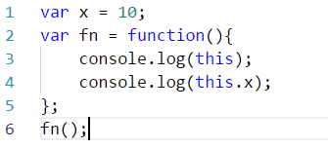
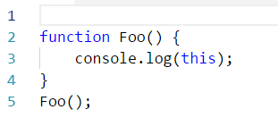
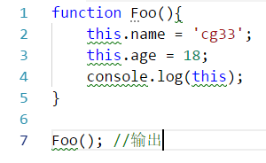
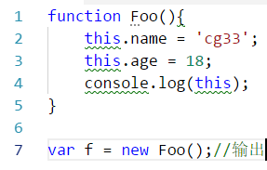
它到底多烦人
来看看下面的这些栗子...

Slide 5
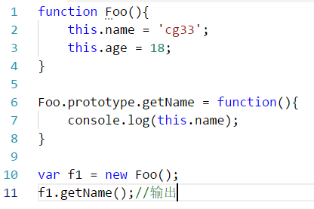
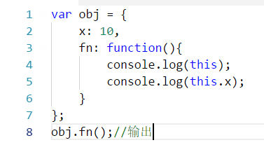
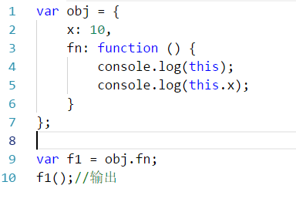
还有这些烦人的

Slide 6
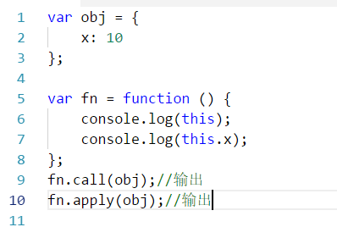
还有这些...

Slide 7
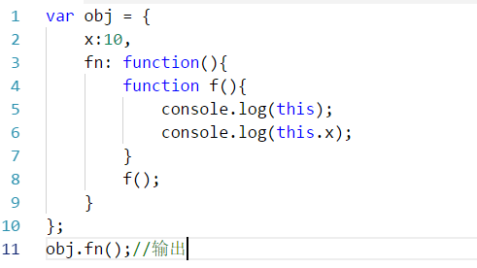
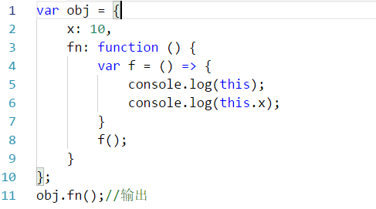
还有...

Slide 8

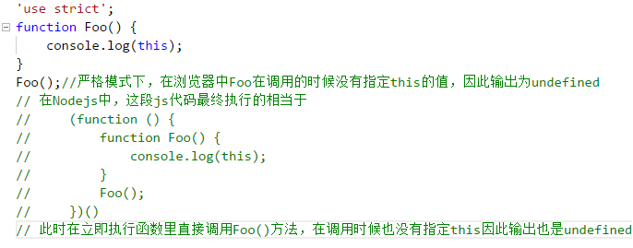
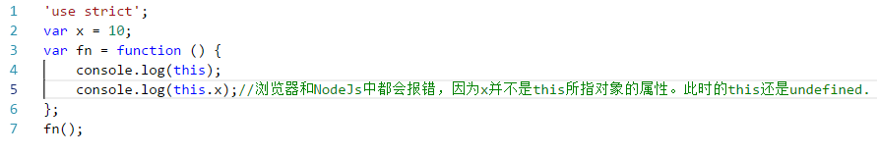
挨个来看看
全局上下文中this指向全局对象，浏览器中为window,Nodejs中...分函数外函数内。
严格模式下，全局调用函数，this为调用时指定的对象，没有指定则为undefined。
非严格模式下，this指向全局对象。

Slide 9
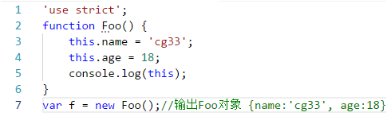
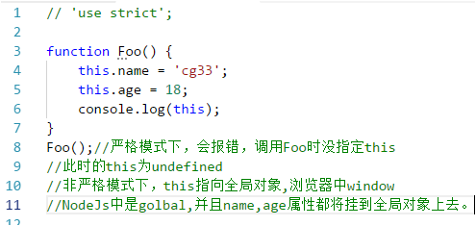
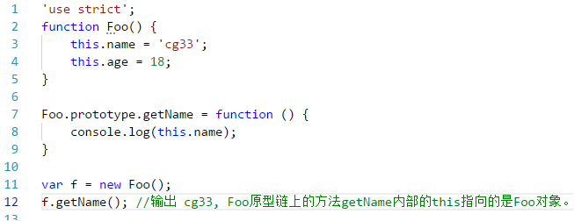
挨个来看看
无论严格模式与否，函数作为构造函数时，this所指的就是对象本身。原型链上的方法的this指向调用这个方法的对象。

Slide 10
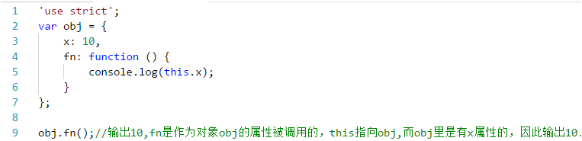
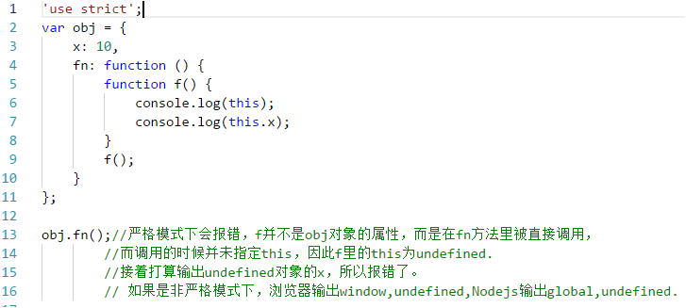
挨个来看看
无论严格模式与否，函数作为对象方法时，this所指则为对象本身。但要注意那些迷惑人的。

Slide 11
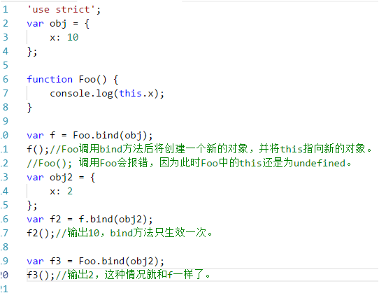
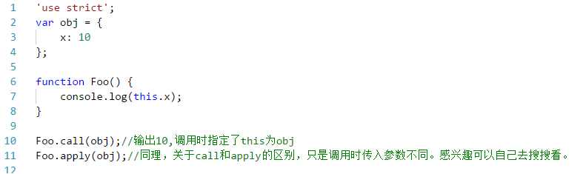
挨个来看看
无论严格模式与否，使用call或apply方法时，this指向调用时所传入的对象。使用bind方法时，this指向绑定的对象。注意调用bind方法后返回一个新的对象。

Slide 12
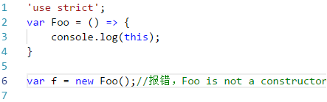
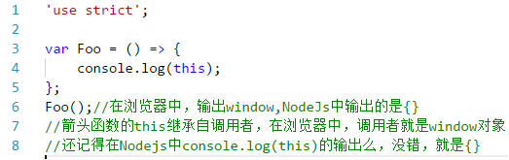
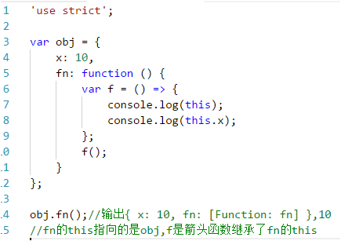
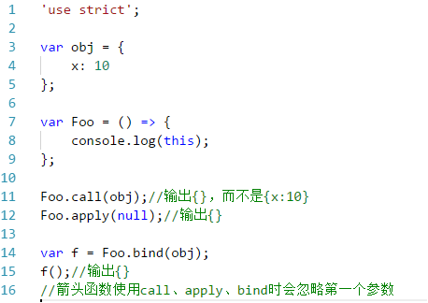
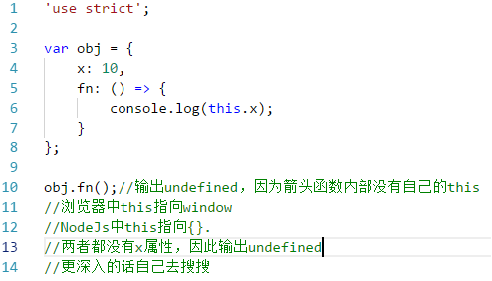
挨个来看看
无论严格模式与否，使用箭头函数时，箭头函数不能作为构造函数。
箭头函数的this与封闭词法上下文的this保持一致。没有自己的this，因此，不能作为对象方法。
使用call或者apply或是bind方法不能向箭头函数传递this.

Slide 13
挨个来看看
事件处理函数中的this指向触发事件的元素

Slide 14
挨个来看看
内联事件处理函数中的this指向监听器所在的元素。

Slide 15
总结
全局上下文中，浏览器中this指向window, NodeJs中指向module.exports。
在严格模式下，函数中this的值为进入时所设置的值，如果没有设置则为undefined.
非严格模式下，函数中this的值则由调用方式决定。直接调用、构造函数、对象方法、原型链...
传递this的值可以通过call,apply,也可以通过bind绑定。
箭头函数的this是由创建它的上下文决定。

Slide 16
讨论时间

Slide 17
谢谢观看

